Slide 1
Вспомните с прошлого урока:
Изомеры – это вещества, имеющие одинаковый качественный и количественный состав, но разное строение.
Гомологи – это вещества, имеющие одинаковое строение, но отличающиеся на одну или несколько групп – СН2

Slide 2
СРЕДИ ПЕРЕЧИСЛЕННЫХ ВЕЩЕСТВ ВЫБЕРИТЕ ГОМОЛОГИ
а) СН3 – СН – СН2 – СН2– СН3 б) СН3 – СН2 – СН2 – СН3
I
СН3
в) СН3 – СН2 – СН2 – СН2 – СН3 г) СН3 – СН – СН – СН3
I I
СН3 СН3
д) СН3 – СН – СН3 е) СН3 – СН – СН – СН2 – СН3
I I I
СН3 СН3 СН3
Notes:
2
Вступление

Slide 3
Проверьте себя
а,д
б,в
г, е

Slide 4
УКАЖИТЕ ИЗОМЕРЫ
а) СН3–СН2–СН–СН3 б) СН3–СН–СН3 в) СН3
I I I
СН3 СН3 СН3–С–СН3
I
СН3
г) СН3–СН2–СН2–СН3 д) СН3–СН2–СН2–СН2–СН3
Notes:
Вступление

Slide 5
Проверьте себя
а,в,д
б,г

Slide 6
Углеводороды.
Алканы.

Slide 7
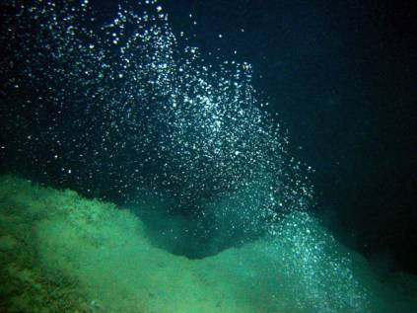
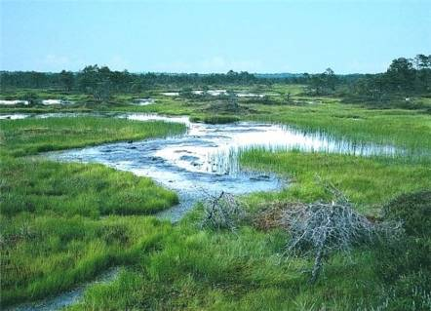
АЛКАНЫ В ПРИРОДЕ
МЕТАН образуется в природе в результате разложения без доступа воздуха остатков растительных и животных организмов.
Может быть обнаружен в заболоченных водоемах.
Notes:
Вступление

Slide 8
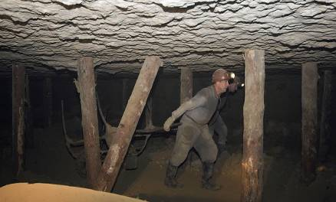
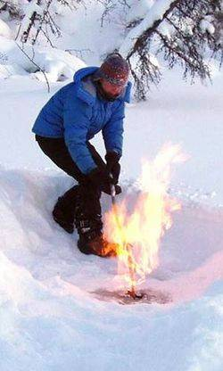
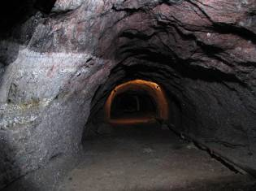
Метан накапливается в каменноугольных шахтах,
содержится в природном газе
и в попутных нефтяных газах.
Notes:
Вступление

Slide 9
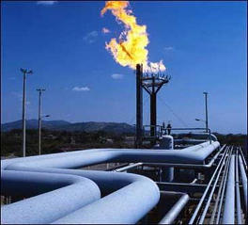
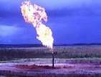
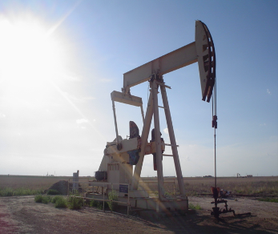
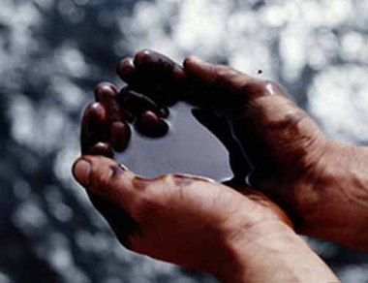
ЭТАН, ПРОПАН И БУТАН входят в состав природного и попутного нефтяного газов.
АЛКАНЫ содержатся в нефти.
Notes:
Вступление

Slide 10
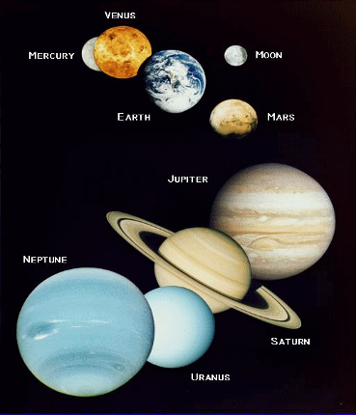
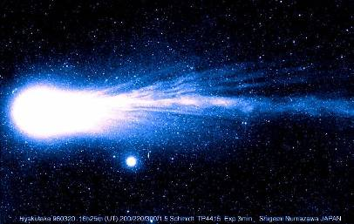
В КОСМОСЕ
Метан и этан содержатся в атмосфере планет Солнечной системы: на Юпитере, Сатурне, Уране, Нептуне.
Кроме того, метан найден в хвосте кометы Хиякутаке и в метеоритах.
Notes:
10
Вступление

Slide 11
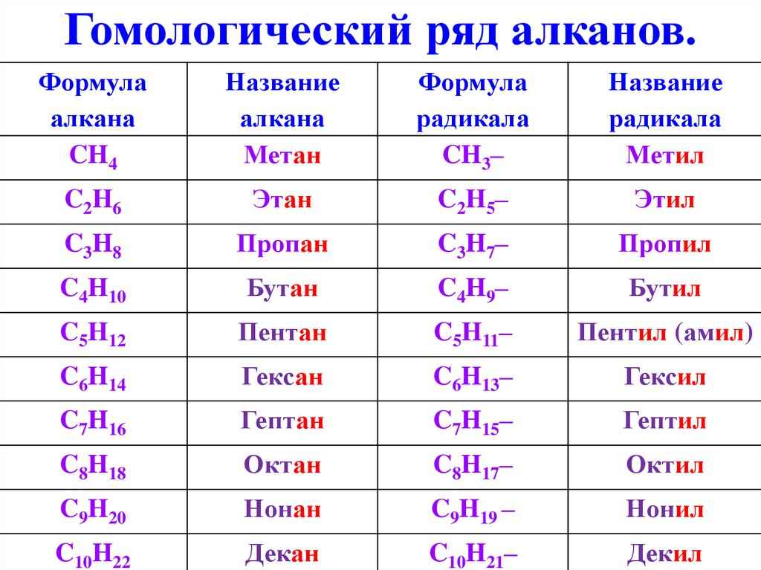

Slide 12
Таблицу, на слайде выше нужно будет выучить. Эта таблица - основа органики. Весь 10 класс она нам будет нужна. Учим название алкана и его формулу. То есть вы должны знать, что если в молекуле один атом углерода это метан, 2 атома – этан и т.д. Название радикала отличается только суффиксом –ил.

Slide 13
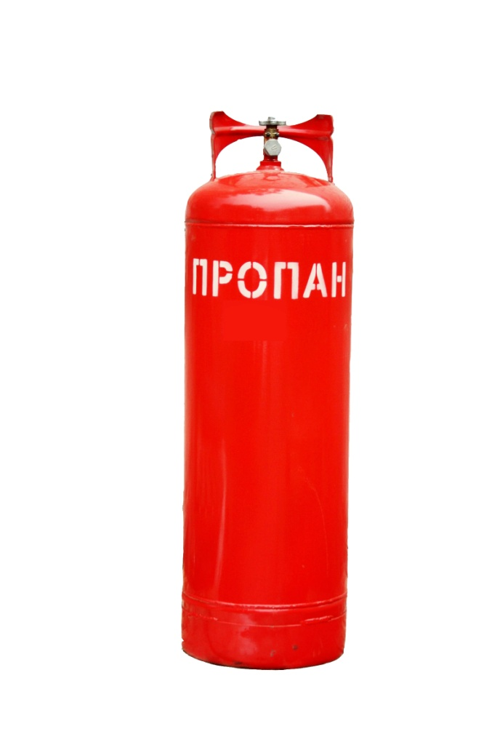
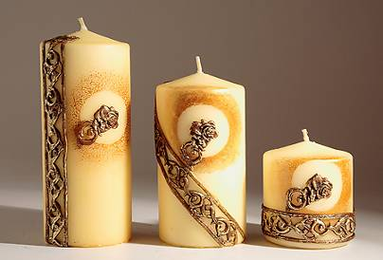
ФИЗИЧЕСКИЕ СВОЙСТВА АЛКАНОВ
От С1 до С4 – горючие, бесцветные, плохорастовримые газы. Ядовиты!
От С5 до С15 – бесцветные , нерастворимые жидкости. Легче воды.
От С17 и выше – твердые вещества белого цвета, нерастворимы в воде, легче воды, на воздухе горят. Не ядовиты.

Slide 14
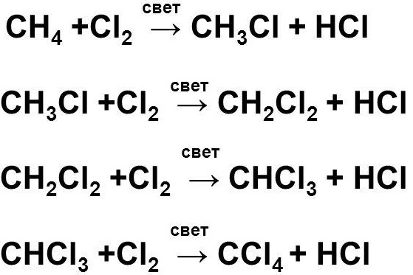
ХИМИЧЕСКИЕ СВОЙСТВА АЛКАНОВ
Горение
Галогенирование (взаимодействие с галогенами)
Хлорирование

Slide 15
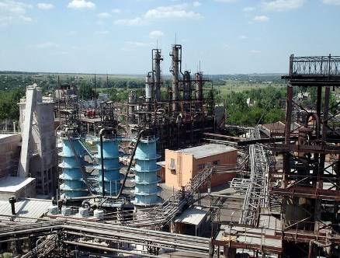
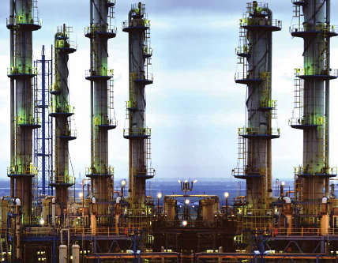
ИСПОЛЬЗОВАНИЕ АЛКАНОВ
Алканы являются главным источником органического химического сырья для промышленности.
Notes:
Вступление

Slide 16
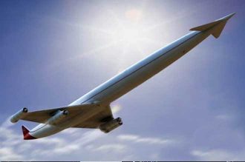
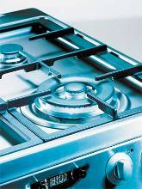
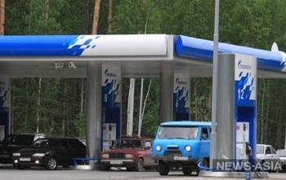
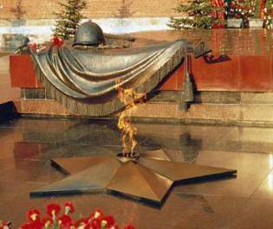
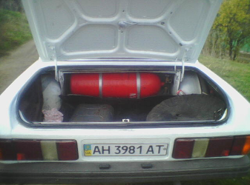
ИСПОЛЬЗОВАНИЕ АЛКАНОВ
В народном хозяйстве алканы являются основным энергетическим ресурсом .
Notes:
Вступление

